Slide 1
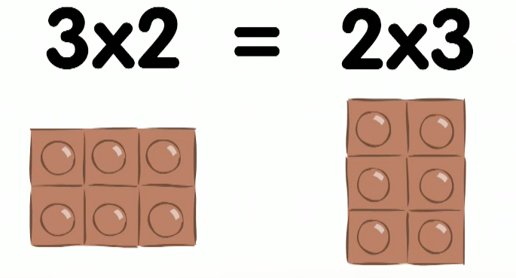
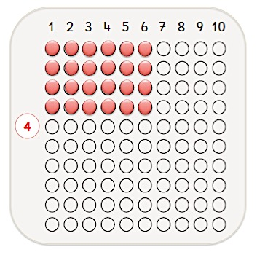
La multiplication
Calcul
On utilise la multiplication pour compter plus vite :
A la place de : 4 + 4 + 4 + 4 + 4 + 4 = 24
On peut écrire : 6 x 4 = 24
2. On peut changer l’ordre des nombres dans une multiplication sans changer le résultat :
3. On peut représenter facilement une multiplication par un rectangle :
6 x 4

